Slide 1



École Nationale des Sciences Appliquées de Kénitra
Université Ibn Tofail
Mémoire de Projet de Fin d'Études
Conception d'un Framework ETL Générique pour l'Import de Données Axelor, Assisté par Agents IA Génératifs
Filière Génie Informatique
Réalisé par Taha GHAILAN
Encadré par
Pr. Younès EL BOUZEKRI EL IDRISSI, encadrant (ENSAK)
M. Abderrahim AABANE, encadrant (Axelor)
Soutenu le 07/07/2026 devant le jury
Pr. Younès EL BOUZEKRI EL IDRISSI Pr. Aniss MOUMEN Pr. Ayoub AIT LAHCEN
Année universitaire 2025/2026
Notes:
Bonjour à tous. Messieurs les membres du jury, cher encadrant, mesdames et messieurs les invités, je vous remercie de me recevoir aujourd'hui pour la soutenance de mon projet de fin d'études.
Je m'appelle Taha Ghailan.
Je vais vous présenter mon travail réalisé au sein d'Axelor Maroc, portant sur la conception d'un framework ETL générique assisté par agents IA génératifs.

Slide 2

SOMMAIRE
Plan de la présentation
01
Contexte
Organisme d'accueil et cadre du projet
02
Problématique
Limites de l'existant et besoin
03
Méthodologie
Cadrage, besoins et démarche de travail
04
Conception
Cas d'utilisation et modélisation
05
Réalisation
Architecture, implémentation et résultats
06
Conclusion
Bilan, Limitations et Perspectives d'évolution
Projet de Fin d'Études : Génie Informatique
02 / 22
Notes:
Je vais structurer ma présentation en six parties.
Je commencerai par présenter le contexte général et l'organisme d'accueil. Ensuite j'aborderai la problématique, puis la méthodologie adoptée. Je passerai ensuite à la conception de la solution, suivie de la réalisation et des résultats obtenus. Et je terminerai par une conclusion en trois parties : le bilan, les limitations et les perspectives d'évolution.

Slide 3

01 CONTEXTE
Contexte du projet
ORGANISME D'ACCUEIL
Axelor SAS: éditeur français de solutions ERP/CRM/BPM open source, fondé en 2005, présent dans 4 pays (France, Maroc, Inde, Canada)
CADRE DU PROJET
Tout déploiement ERP implique une migration des données historiques du client, étape critique qui conditionne la mise en production.
OBJECTIF
Participer aux projets d'intégration clients et contribuer à l'effort R&D d'Axelor Maroc.
Projet de Fin d'Études : Génie Informatique
03 / 21
Notes:
Axelor est un éditeur français de logiciels open source spécialisé dans les solutions ERP, CRM et BPM. Fondée en 2005, la société est aujourd'hui présente dans 4 pays : la France, le Maroc, l'Inde et le Canada. C'est au sein de la filiale Axelor Maroc, dans l'équipe R&D, que j'ai effectué mon stage.
Dans tout projet de déploiement ERP, les entreprises doivent migrer leurs données historiques depuis leurs anciens systèmes — qu'il s'agisse d'anciens ERP, de bases de données relationnelles, de fichiers Excel ou CSV, ou encore d'APIs tierces. C'est une étape critique qui conditionne directement la mise en production.
Mon stage avait donc deux volets : participer aux projets d'intégration clients aux côtés des équipes Axelor, et contribuer à l'effort R&D pour résoudre un problème récurrent dans les projets de déploiement.

Slide 4
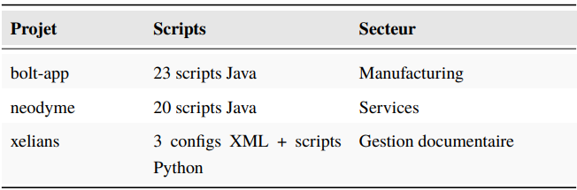
02 PROBLÉMATIQUE
Le problème à résoudre
«
Comment concevoir un framework ETL générique qui standarise la migration de donnés vers Axelor et automatise la configuration grâce à des agents IA ?
LIMITES DE L'EXISTANT
01
02
03
Coût élevé
Non-réutilisabilité
Performance limitée
20+ scripts Java développés sur mesure par projet, mobilisant des ressources d'ingénierie significatives
Les scripts d'un projet ne sont pas réutilisables sur le suivant, même lorsque les structures de données sont similaires
L'import natif Axelor, passant par la couche ORM, devient lent sur les grandes volumétries
Projet de Fin d'Études : Génie Informatique
04 / 21
Notes:
"Ce problème récurrent, c'est la migration de données historiques.
Quand Axelor déploie son ERP chez un nouveau client, le client veut garder ses données — ses produits, ses partenaires, ses commandes. Aujourd'hui, ça se fait avec des scripts Java écrits sur mesure, projet par projet. Plus de 20 scripts à chaque fois.
Le problème c'est que ces scripts ne servent qu'une fois. Le projet suivant, même si les données se ressemblent, on repart de zéro. Ça coûte cher et ça mobilise des ingénieurs à chaque déploiement.
Et même quand on arrive à importer, l'import natif d'Axelor passe par toute la couche ORM. Sur de gros volumes, c'est lent.
Donc la question que ce projet essaie de répondre : est-ce qu'on peut concevoir un framework générique qui standardise ce processus et automatise la configuration grâce à des agents IA ?

Slide 5
03 MÉTHODOLOGIE
Approche méthodologique
1
2
3
4
5
Formation
Pipelines ETL
Application
Skills IA
Tests & Validation
AOP & Apache Hop (sem. 1-6)
4 entités (sem. 7-10)
Axelor Import Studio (sem. 11-14)
Claude Code (sem. 15-18)
Golden dataset (sem. 19-20)
En parallèle (sem. 7-20) :
Projets clients Axelor
Méthode incrémentale : chaque composant du framework livré et validé séparément. Suivi Redmine.
Projet de Fin d'Études : Génie Informatique
05 / 22
Notes:
Pour répondre à cette question, voici comment on a structuré le travail.
On a choisi la méthode incrémentale : à chaque incrément, quelque chose fonctionne et peut être validé. Le cycle en V était inadapté, les besoins évoluaient au fil du stage, la complexité d'Axelor se découvre en travaillant dessus, pas sur papier avant de commencer. Scrum, c'était trop lourd pour un projet mono-développeur sans Product Owner. L'incrémental permettait de livrer quelque chose de fonctionnel à chaque incrément, valider avec l'encadrant, et ajuster les priorités pour le suivant.
Les 6 premières semaines, c'était de la formation sur AOP, le framework interne qu'Axelor développe et commercialise : l'architecture modulaire, les mécanismes d'import, le modèle de données. Il fallait maîtriser l'écosystème avant de commencer à produire quoi que ce soit.
À partir de la semaine 7, deux activités en parallèle. Moitié du temps sur le PFE, moitié sur des projets clients réels au sein de l'équipe. La timeline en haut c'est le PFE, la barre en bas c'est les projets d'intégration.
Pour les incréments PFE, on a commencé par les pipelines ETL pour les 4 entités métier, ensuite l'application web Axelor Import Studio, puis les 3 skills IA sur Claude Code, et enfin la validation sur un golden dataset.
Le critère qu'on s'était fixé : réussir la ventilation comptable des factures importées. C'est l'entité la plus complexe du lot. Si ce test passe, le framework est validé. On va y revenir dans les résultats.

Slide 6
04 CONCEPTION
Benchmark: Outil ETL
Critère | Apache Hop | Talend | Apache NiFi
Format pipelines | XML lisible (.hpl) | Java compilé (.jar) | JSON interne
Générable par LLM | ✔ Oui | ✘ Non | ✘ Non
Upsert natif | ✔ Oui | ✔ Oui (tMap) | ✘ Non
Exécution CLI | ✔ hop-run.sh | ✔ (.jar) | ✘ (serveur web)
Licence | Apache 2.0 | Freemium | Apache 2.0
✔ Choix : Apache Hop — Critère décisif : seul outil dont les pipelines XML sont générables par LLM
Projet de Fin d'Études : Génie Informatique
06 / 21
Notes:
Pour choisir l'outil ETL, j'ai évalué trois solutions open source : Apache Hop, Talend, et Apache NiFi.
Le critère décisif n'était pas la richesse fonctionnelle — les trois outils sont capables de faire des transformations de données. Le critère décisif, c'est la générabilité par LLM.
Puisque l'objectif du framework est de faire générer les pipelines automatiquement par un agent IA, il fallait un format de fichier texte, lisible et structuré. Apache Hop stocke ses pipelines en XML — un fichier par pipeline, versionnable sous Git, que le modèle peut lire comme contexte et reproduire. Talend génère du bytecode Java compilé, NiFi stocke sa configuration dans un état interne non orienté production programmatisée — ni l'un ni l'autre n'est exploitable par un LLM.
Apache Hop était donc le seul choix possible pour notre architecture.
[Transition] Le même raisonnement s'applique au choix de l'agent IA.

Slide 7
04 CONCEPTION
Benchmark: Agent IA de code
Critère | Claude Code | Codex CLI (OpenAI) | Gemini CLI (Google)
Coding Agent Index | 77 | 76 | —
Terminal-Bench Hard | 63 % | 61 % | 54 %
Intelligence Index | 65 | 60 | 57
Prix / 1M tokens | $7.7 | $4.3 | $1.7
Contexte max | 200K–1M | 128K–1M | 1M
✔ Choix : Claude Code — Critère pragmatique : abonnement Anthropic existant chez Axelor
Projet de Fin d'Études : Génie Informatique
07 / 21
Notes:
Pour l'agent IA de génération de code, j'ai comparé trois outils : Claude Code d'Anthropic, Codex CLI d'OpenAI, et Gemini CLI de Google, en m'appuyant sur les benchmarks indépendants d'Artificial Analysis de juin 2026.
Les scores sont très proches : 77 pour Claude Code contre 76 pour Codex sur le Coding Agent Index. Aucun ne se démarque de manière décisive sur la qualité de génération.
Le choix s'est donc fait sur un critère pragmatique : Axelor disposait déjà d'un abonnement Anthropic actif au démarrage du projet. Choisir Claude Code évitait la mise en place d'une nouvelle infrastructure de facturation et d'authentification pour un gain de performance marginal.
[Transition] Maintenant que les choix technologiques sont posés, voici comment la solution s'articule concrètement.
---
Notes :
Coding Agent Index (77 pour Claude)
Score composite qui mesure comment un agent IA accomplit du vrai travail de développement logiciel. Il agrège 3 benchmarks : DeepSWE (113 tâches : ajout de features et correction de bugs sur de vrais dépôts), Terminal-Bench (84 tâches en ligne de commande), et SWE-Atlas-QnA (124 questions sur des dépôts). C'est le score le plus pertinent pour ton projet — il mesure exactement ce que font tes skills.
Terminal-Bench Hard (63% pour Claude)
Sous-ensemble des 84 tâches les plus difficiles de Terminal-Bench : infrastructure (configurer un serveur web, récupérer une base de données), machine learning (inférence et training de modèles), cryptographie. Les tâches sont réussies ou échouées selon si les tests passent. Encore une fois très pertinent — ton skill analyze-and-map tourne dans un terminal.
Intelligence Index (65 pour Claude)
Score global sur 4 domaines : raisonnement avec outils (34%), code (24%), raisonnement scientifique (24%), connaissances générales (18%). Basé sur 9 benchmarks dont GPQA Diamond et Humanity's Last Exam. C'est une mesure de capacité générale, moins spécifique à ton use case que les deux premiers.
---
Artificial Analysis :
Site indépendant qui fait des benchmarks comparatifs de modèles d'IA. Ils testent tous les grands modèles (OpenAI, Anthropic, Google, Meta...) sur des critères standardisés — qualité, vitesse, prix, capacités de code — et publient les résultats publiquement. Ni Anthropic ni OpenAI ne finance leurs tests, donc les comparaisons sont neutres. C'est pour ça que c'est une source crédible à citer dans un rapport ou une soutenance.

Slide 8
04 CONCEPTION
Vue d'ensemble de la solution
CSV
Agent IA
(analyse)
Manifeste
JSON
Agent IA
(génération)
Apache Hop
PostgreSQL
>
>
>
>
>
Manifeste JSON
3 patterns ETL
3 piliers
Artefact intermédiaire entre analyse et génération.
Versionnable sous Git, modifiable sans relancer l'analyse.
Upsert (idempotence via import_id)
Junction Many-to-Many
Post-SQL (champs dérivés, séquences)
Apache Hop — pipelines XML déclaratifs
3 skills Claude — analyse, génération
Axelor Import Studio — interface web
Projet de Fin d'Études : Génie Informatique
08 / 21
Notes:
Maintenant que les outils sont justifiés, voici comment la solution fonctionne dans son ensemble.
Le flux est linéaire. L'utilisateur charge un fichier CSV — les données source du client. L'agent IA l'analyse, comprend la structure, propose un mapping vers le schéma Axelor, et produit un manifeste JSON. Ce manifeste c'est le contrat entre l'analyse et la génération : il décrit quoi importer, dans quel ordre, avec quelles transformations. Une fois validé, le deuxième agent lit ce manifeste et génère les pipelines Apache Hop. Apache Hop exécute, et les données arrivent directement dans PostgreSQL.
Le manifeste JSON est la pièce centrale de l'architecture. Il découple les deux agents — si on améliore la génération, on ne touche pas à l'analyse. Et l'utilisateur peut le modifier manuellement avant de lancer la génération, sans repartir de zéro.
Pour gérer les différents cas d'import, on a identifié 3 patterns ETL. L'upsert garantit l'idempotence : si un enregistrement avec le même import_id existe déjà, on met à jour plutôt qu'insérer en doublon. Le pattern junction gère les relations many-to-many. Et le post-SQL traite les champs dérivés et les séquences après l'insertion principale.
Le framework repose donc sur trois piliers : Apache Hop pour les pipelines, les 3 skills Claude pour l'analyse et la génération, et Axelor Import Studio comme interface pour l'utilisateur.
Questions potentielles:
Q : Pourquoi passer par un manifeste JSON intermédiaire plutôt que générer directement les pipelines ?
▎ Le manifeste découple l'analyse de la génération. Les deux peuvent évoluer indépendamment. Et l'utilisateur peut corriger le mapping à la main avant de lancer la génération, sans relancer toute l'analyse.
Q : Que se passe-t-il si un import échoue à mi-parcours — par exemple les commandes sont insérées mais les lignes échouent ?
▎ Les imports ne sont pas transactionnels, c'est un compromis assumé pour la performance. La mitigation c'est l'idempotence : on corrige l'erreur dans le CSV et on relance le pipeline concerné sans risque de doublons.
Q : Comment Apache Hop insère-t-il dans PostgreSQL sans passer par Axelor ?
▎ Accès direct JDBC. On contourne la couche ORM et les validations métier d'Axelor — c'est ce qui donne le gain de performance. En contrepartie, les pipelines reproduisent eux-mêmes les comportements que la couche applicative gérerait normalement : résolution des FK, calcul des champs dérivés, incrémentation des séquences.
Q : C'est quoi concrètement l'idempotence ?
▎ Chaque enregistrement a un champ import_id. Si on relance le même import, le pipeline détecte que l'import_id existe déjà et fait un update au lieu d'un insert. Zéro doublon garanti.

Slide 9
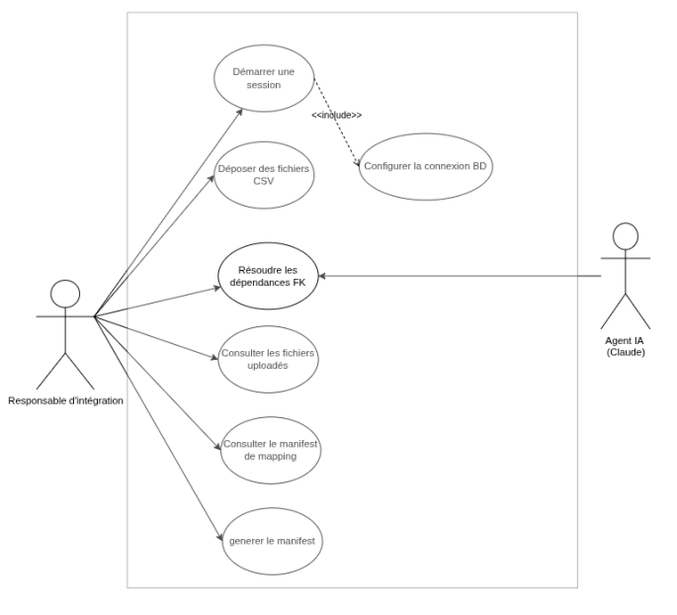
04 CONCEPTION
Cas d'utilisation — Phase Mapping
Projet de Fin d'Études : Génie Informatique
09 / 21
Notes:
Ce diagramme couvre la phase mapping. Le responsable d'intégration démarre une session, ce qui inclut la configuration de la connexion à la base de données, dépose ses fichiers CSV, génère le manifeste, et peut consulter les fichiers ou le manifeste à tout moment. L'agent IA n'intervient qu'à un seul endroit : la résolution des dépendances de clés étrangères. C'est le seul cas d'utilisation partagé entre l'humain et Claude.

Slide 10
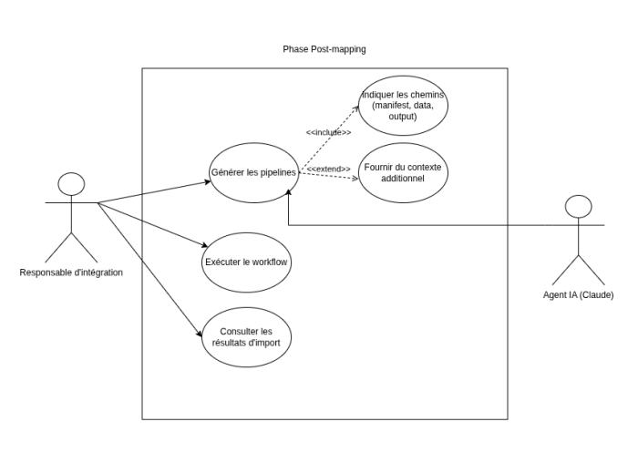
04 CONCEPTION
Cas d'utilisation — Phase Post-mapping
Projet de Fin d'Études : Génie Informatique
10 / 21
Notes:
Une fois le manifeste validé, on entre dans la phase post-mapping.
L'utilisateur lance la génération des pipelines en indiquant les chemins vers le manifeste, les données source et le dossier de sortie. Il peut aussi fournir du contexte additionnel à l'agent IA si nécessaire, pour affiner la génération.
Une fois les pipelines générés, l'utilisateur exécute le workflow Apache Hop. Et à la fin, il consulte les résultats d'import directement depuis l'application.

Slide 11
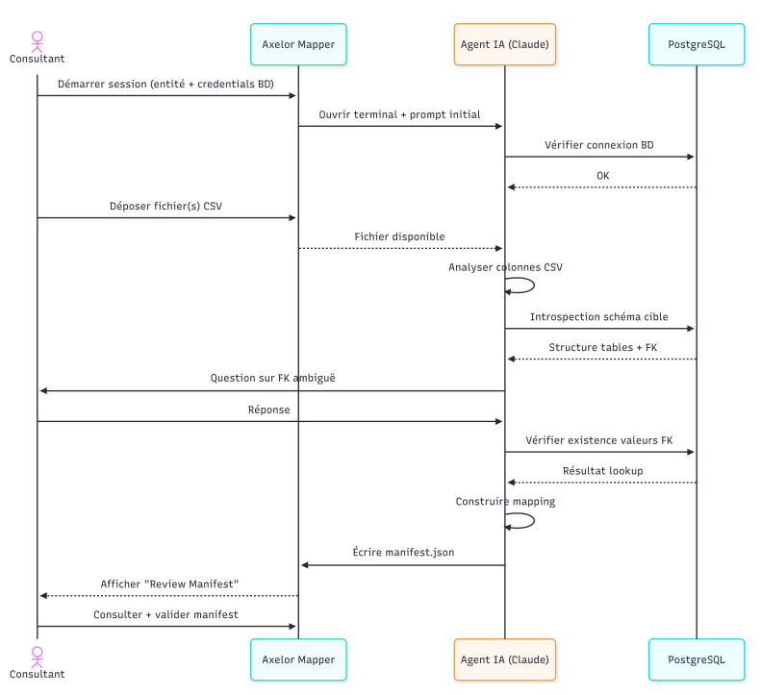
04 CONCEPTION
Diagramme de séquence — Phase Mapping
Projet de Fin d'Études : Génie Informatique
11 / 21
Notes:
Ce diagramme de séquence détaille comment la phase mapping se déroule concrètement.
Le consultant démarre une session en indiquant l'entité à importer et les credentials de la base. L'agent vérifie la connexion PostgreSQL, puis attend le CSV. Une fois le fichier déposé, l'agent analyse ses colonnes et introspecte le schéma cible directement en base pour récupérer la structure des tables et les FK.
Si une FK est ambiguë, l'agent pose la question au consultant et attend sa réponse avant de continuer. Il vérifie ensuite que les valeurs FK existent bien en base, construit le mapping, et écrit le manifest.json.
L'application affiche alors l'interface de review. Le consultant consulte le manifeste, le valide, et on passe à la phase post-mapping.

Slide 12
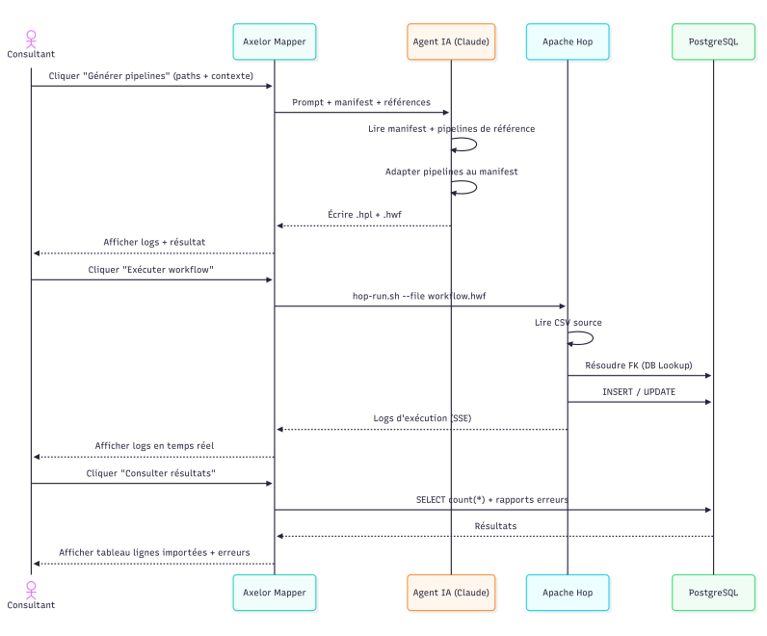
04 CONCEPTION
Diagramme de séquence — Phase Post-mapping
Projet de Fin d'Études : Génie Informatique
12 / 21
Notes:
La phase post-mapping démarre quand le consultant clique sur Générer les pipelines en fournissant les chemins et le contexte. L'agent lit le manifeste et les pipelines de référence, les adapte, et génère les fichiers Apache Hop — les .hpl pour les pipelines et le .hwf pour le workflow.
Le consultant clique ensuite sur Exécuter le workflow. L'application appelle hop-run.sh, Apache Hop prend le relais : il lit le CSV source, résout les FK via des lookups en base, et fait les INSERT ou UPDATE dans PostgreSQL. Les logs arrivent en temps réel dans l'interface via SSE.
Enfin, le consultant consulte les résultats : un tableau avec le nombre de lignes importées et les erreurs éventuelles.

Slide 13
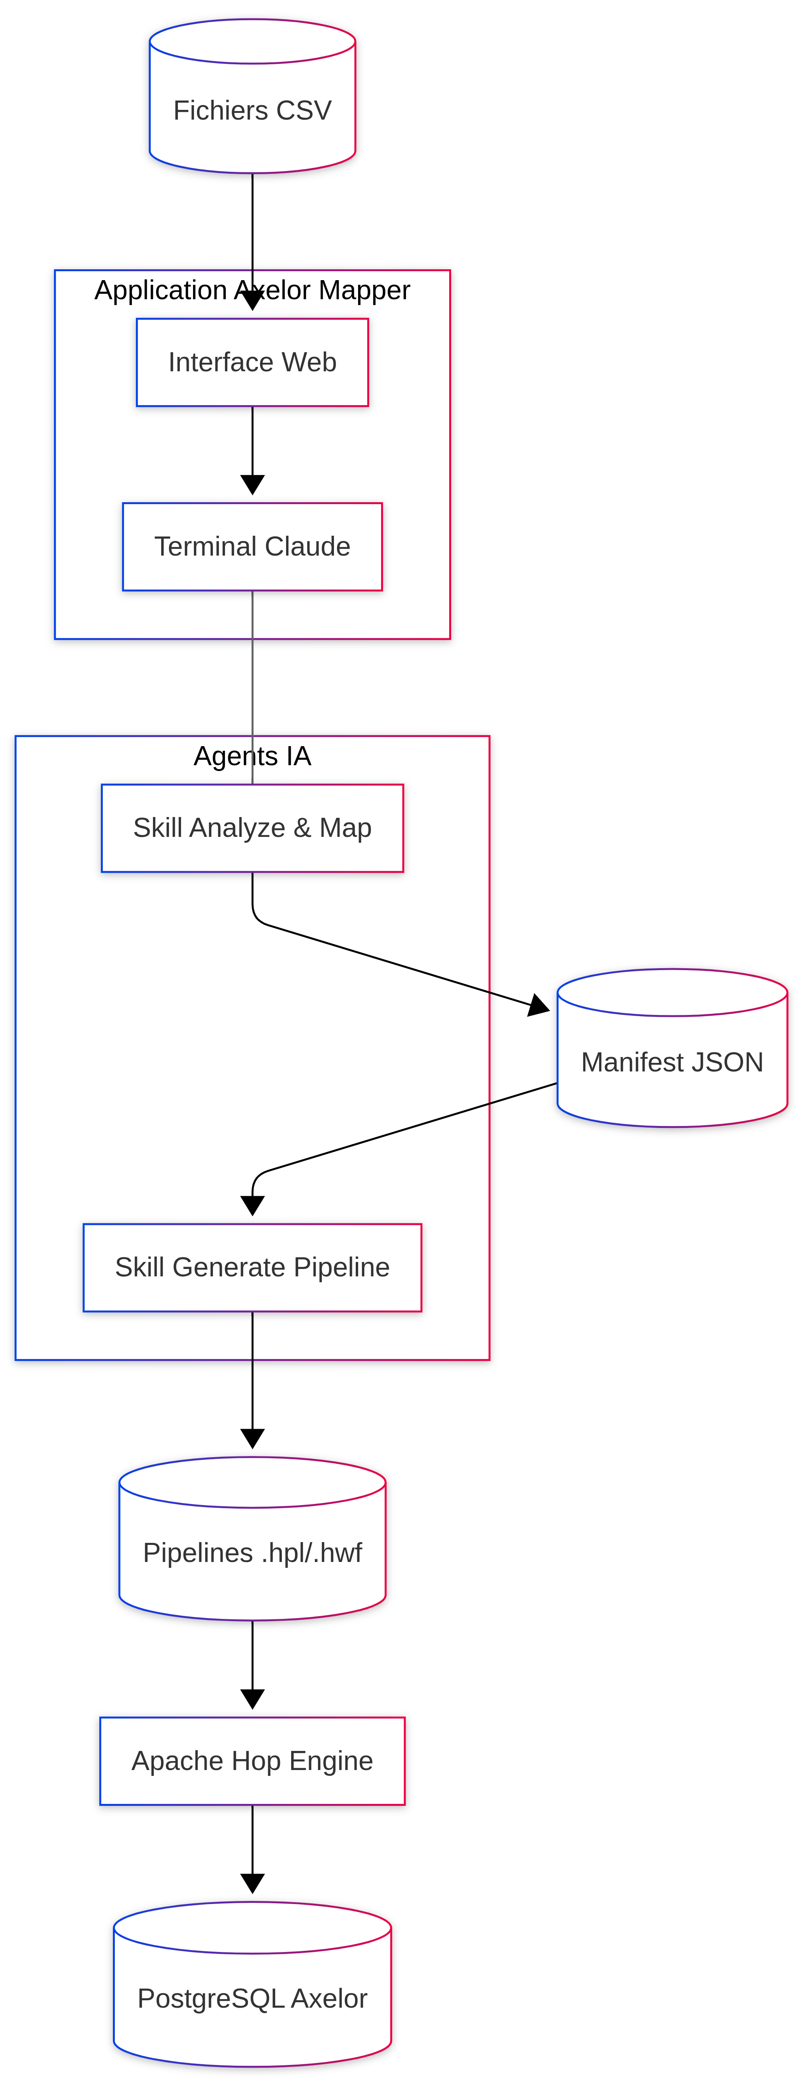
05 RÉALISATION
Architecture globale du framework
Axelor Mapper
React + FastAPI + xterm.js
Skills IA
3 skills Claude
Pipelines
~19 pipelines — 4 entités principales (et d’autres entités de dépendances
PostgreSQL
Accès direct JDBC — bypass couche ORM
Projet de Fin d'Études : Génie Informatique
13 / 21
Notes:
On arrive maintenant à l'architecture globale du framework, telle qu'elle a été implémentée.
En entrée, les fichiers CSV du client. Ils arrivent dans Axelor Mapper, l'application web qu'on a développée. Côté technique, elle repose sur React pour l'interface, FastAPI pour le backend, et xterm.js pour le terminal conversationnel directement dans le navigateur.
De là, les skills IA prennent le relais. On en a trois, développés comme des skills Claude Code. Le premier analyse le CSV et produit un manifeste JSON de mapping. Le deuxième lit ce manifeste et génère les fichiers de pipelines Apache Hop. Le troisième orchestre l'exécution du workflow.
Ces pipelines couvrent les 4 entités métier d'Axelor : produits, partenaires, commandes de vente et factures. En tout, environ 19 pipelines générés.
Et en bout de chaîne, Apache Hop exécute les pipelines et insère les données directement dans PostgreSQL via JDBC, sans passer par la couche ORM d'Axelor. Ca évite toutes les validations métier qui ne sont pas pertinentes pour un import, et c'est là qu'on gagne le plus en performance.

Slide 14
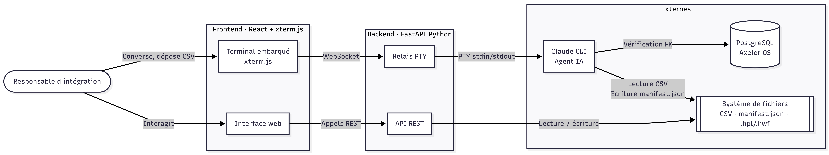
05 RÉALISATION
Architecture d'Axelor Import Studio
Projet de Fin d'Études : Génie Informatique
14 / 21
Notes:
L'application Axelor Import Studio se compose de deux parties : un frontend React et un backend FastAPI.
Le frontend communique avec le backend via HTTP classique pour les actions : démarrer une session, déclencher la génération des pipelines, consulter les résultats.
Pour le terminal, c'est différent. Dans le navigateur, on a xterm.js qui émule un vrai terminal. La communication entre xterm.js et le backend se fait via WebSocket, bidirectionnel et en temps réel. Les frappes partent vers le backend, les réponses reviennent en flux continu.
Côté backend, quand une session démarre, FastAPI spawn Claude CLI dans un PTY, un pseudo-terminal. Et c'est un choix architectural important.
Pourquoi un PTY et pas un simple subprocess ? Parce que Claude a un mécanisme d'interaction, le AskUserQuestion, qui affiche des choix cliquables dans le terminal et attend une réponse de l'utilisateur. Ce comportement est incompatible avec le mode sans interaction en ligne de commande classique.
Maître-esclave c'est le terme technique : le PTY crée une paire maître-esclave. Claude tourne sur le côté esclave, le backend lit en continu depuis le maître et relaie les données vers le WebSocket. Et dans l'autre sens, les frappes de l'utilisateur remontent du WebSocket vers le maître.
Le reste du backend gère les sessions par UUID, la génération des fichiers XML Apache Hop depuis le manifeste, et l'accès direct à PostgreSQL pour la phase d'exécution.

Slide 15
05 RÉALISATION
Les pipelines Apache Hop
4 domaines couverts — 19 pipelines
3 patterns standardisés
Produits
Upsert
4 pipelines + 1 workflow
Insert ou Update selon import_id — garantit l'idempotence
Partenaires
Junction M2M
6 pipelines + 1 workflow
Peuplement des tables de jonction Many-to-Many
Commandes de vente
Post-SQL
4 pipelines + 1 workflow
Séquences, champs dérivés et totaux calculés après injection
Factures
6 pipelines + 1 workflow
Architecture 2 étapes : consolidation (résolution FK + transformations) → injection (upsert PostgreSQL)
Projet de Fin d'Études : Génie Informatique
15 / 21
Notes:
Ce slide présente les pipelines qu'on a développés.
À gauche, les 4 domaines métier couverts. Les produits, avec 4 pipelines et un workflow d'orchestration. Les partenaires, 6 pipelines. Les commandes de vente, 4 pipelines. Et les factures, qui sont l'entité la plus complexe, 6 pipelines également. En tout, une vingtaine de pipelines, le nombre exact peut varier selon la nature des données du client.
À droite, les 3 patterns qui structurent tous ces pipelines. Le premier c'est le pattern Upsert : avant chaque insertion, on vérifie si l'enregistrement existe déjà via un import_id. Si oui on met à jour, sinon on insère. C'est ce qui garantit l'idempotence, on peut relancer un import sans risquer de créer des doublons.
Le deuxième c'est le Junction M2M, pour gérer les relations many-to-many. Par exemple les taxes dans Axelor sont stockées dans des tables intermédiaires qui font le lien entre les lignes de commandes ou de factures et les valeurs de taxes prédéfinies dans le système. Ce pattern peuple ces tables de jonction.
Le troisième c'est le Post-SQL. Certaines valeurs ne peuvent pas être calculées au moment de l'insertion, les séquences, les totaux, les champs dérivés. Ce pattern les recalcule après injection directement en SQL.

Slide 16
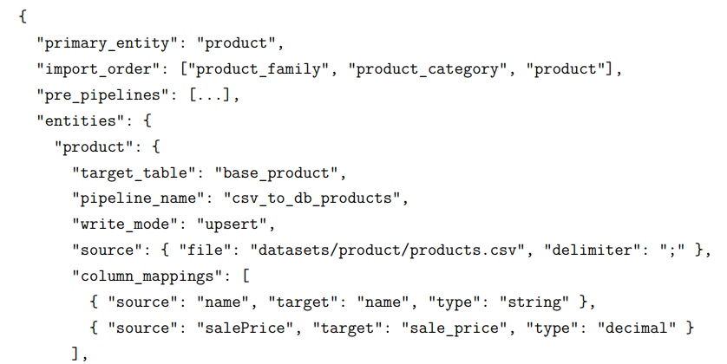
05 RÉALISATION
Les 3 skills Claude Code
manifest.json
generate-pipeline
>
Fichiers .hpl
↙
CSV source
Schéma PostgreSQL
>
analyze-and-map-entity
>
↘
generate-workflow
>
Fichier .hwf
analyze-and-map-entity
generate-pipeline
generate-workflow
• FK résolues via INFORMATION_SCHEMA PostgreSQL
• Résolution interactive pour les cas ambigus
• 3 pipelines de référence injectés comme contexte XML
• Conventions XML Hop strictes appliquées
• Preflight checks : CSV + connexion BD
• Ordre topologique des entités via le manifeste
Projet de Fin d'Études : Génie Informatique
16 / 21
Notes:
Ce slide présente les 3 skills Claude Code au coeur du framework.
Le premier, analyze-and-map-entity, est le skill de mapping. Il lit simultanément le CSV et interroge l'INFORMATION_SCHEMA de PostgreSQL pour comprendre la structure cible. Il catégorise les colonnes, détecte les clés étrangères, et pour les cas ambigus, il pose la question à l'utilisateur de manière interactive. En sortie : le manifest.json — le contrat central du framework.
Le deuxième, generate-pipeline, consomme ce manifeste pour générer les fichiers .hpl d'Apache Hop. Il s'appuie sur 3 pipelines de référence injectés en contexte — le modèle ne génère pas librement, il a des exemples concrets sous les yeux.
Le troisième, generate-workflow, génère le fichier d'orchestration .hwf. Il commence par des preflight checks sur le CSV et la connexion BD, puis enchaîne les pipelines dans l'ordre topologique extrait du manifeste.

Slide 17
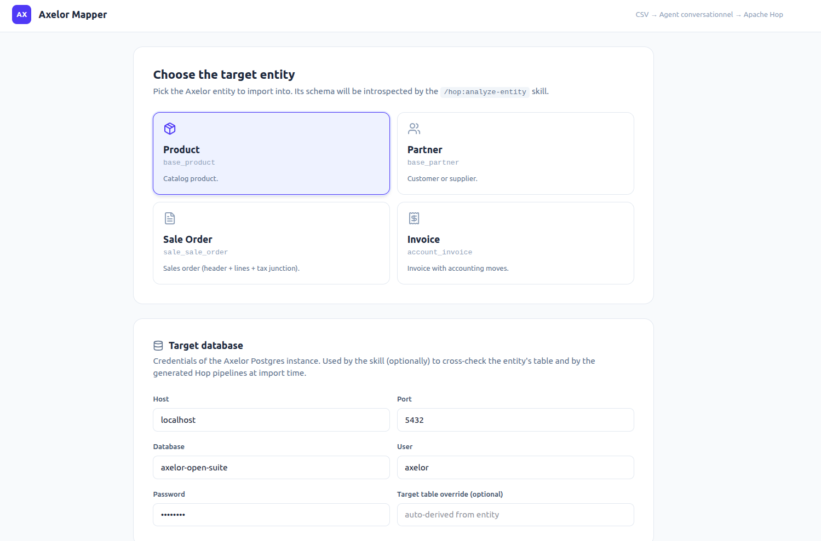
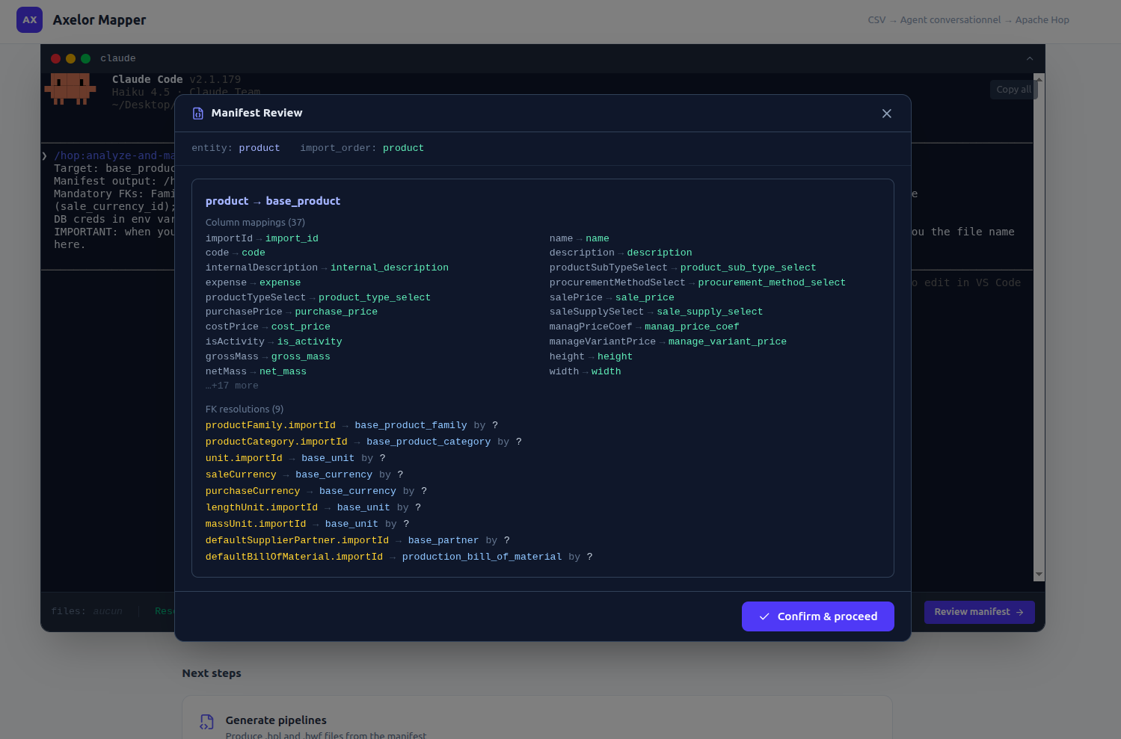
05 RÉALISATION
Axelor Import Studio — Interface
Étape 1 — Sélection & configuration
Choix de l'entité Axelor et credentials PostgreSQL
Étape 2 — Revue du manifeste
Mappings colonnes + résolution interactive des clés étrangères
Projet de Fin d'Études : Génie Informatique
17 / 21
Notes:
Voici l'interface développée pour encapsuler tout ça. À gauche, l'écran de départ : le consultant choisit l'entité Axelor à importer et renseigne les credentials de la base cible. C'est tout ce qu'il faut pour lancer le mapping.
À droite, la revue : le consultant peut consulter le manifeste généré et les fichiers qu'il a déposés. Une vue de contrôle avant de passer à la génération des pipelines.

Slide 18
06 CONCLUSION
Résultats & Validation
Entité | Enregistrements | Importés | Erreurs (volontaires)
Produits | 75 | 72 | 3 — champ name vide
Partenaires / Adresses | 68 | 64 | 4 — parentPartner non résolu
Commandes de vente | 1 000 | 962 | 38 — référence manquante
Factures | 1 000 | 950 | 50 — statusSelect absent
Lignes (cmd + fact) | 7 961 | 7 961 | 200 — cmd/fact parente non existantes
Validation — ventilation des factures
Partenaires, produits, comptes comptables et taxes correctement liés dans chaque facture
Idempotence garantie
0 doublon sur ré-exécution complète du workflow
3.6× plus rapide que l'import natif
642s vs 2 340s pour 2 000 documents et ~10 000 lignes
Mapping IA — quelques minutes
Contre plusieurs heures de configuration manuelle par entité
Projet de Fin d'Études : Génie Informatique
18 / 21
Notes:
Pour valider le framework, on a travaillé sur un golden dataset conçu pour tester les cas les plus difficiles. Des produits avec des clés étrangères embarquées directement dans la table source, des partenaires avec des adresses intégrées alors qu'Axelor les stocke dans des tables séparées, et des taxes imbriquées dans les commandes et les factures.
Le tableau résume les résultats par entité. Les taux d'import sont élevés, et les quelques erreurs sont volontaires. On les a introduites pour tester la robustesse du système face à des données incomplètes ou incohérentes.
Le critère principal de validation c'était la ventilation des factures. Une facture ventilée, ça veut dire que les partenaires sont bien présents, les produits aussi, les comptes comptables sont correctement associés et les taxes sont bien remontées. Sur notre jeu de données, c'est réussi.
Côté idempotence, on peut relancer le workflow complet plusieurs fois de suite sans créer de doublons. C'est un comportement important pour un outil destiné à un usage en production.
Sur les performances, le framework est 3,6 fois plus rapide que l'import natif Axelor. Concrètement, environ 10 minutes pour traiter 2 000 documents et presque 10 000 lignes, contre près de 40 minutes avec l'approche native. La différence vient du contournement de la couche ORM d'Axelor et de l'écriture directe dans PostgreSQL.
Et enfin le mapping. Avec le skill, analyser une entité et produire un manifeste prend quelques minutes. Sans le framework, c'est plusieurs heures de configuration manuelle par entité.

Slide 19
06 CONCLUSION
Limitations actuelles
Périmètre contraint par le contexte
Projet mené en parallèle d'une mission client à 50%, ce qui a limité le périmètre couvert
Contournement de l'ORM = réimplémentation from scratch
Des mécanismes nativement gérés par Hibernate (auto-incrément des IDs, gestion des séquences) doivent être réimplantés manuellement dans chaque pipeline
Non extensible aux modules métier complexes
Reproduire le comportement d'Axelor pour les stocks, achats ou production nécessiterait de réécrire toute la logique métier en Apache Hop, ce qui n'est pas viable
Projet de Fin d'Études : Génie Informatique
19 / 22
Notes:
On termine par les limitations du projet.
La première, et la plus honnête, c'est le contexte dans lequel le projet a été mené. Pendant tout le stage, j'étais intégré à 50% sur un projet client en parallèle. Ça a directement contraint le périmètre de ce qu'on pouvait faire.
La deuxième limitation est plus architecturale. Contourner l'ORM d'Axelor, c'est ce qui nous donne les gains de performance qu'on a vus. Mais ça a un coût. Hibernate gère nativement des mécanismes comme l'auto-incrément des IDs ou la gestion des séquences PostgreSQL. En écrivant directement en base, on doit réimplémenter tout ça manuellement dans chaque pipeline. On réécrit des problèmes qui avaient déjà été résolus.
La troisième limitation concerne la scalabilité du framework. On a couvert 4 entités métier. Mais Axelor va bien plus loin que ça. Un import de commandes de vente, par exemple, devrait mettre à jour les stocks. La production a ses propres règles, les achats aussi. Reproduire tout le comportement d'Axelor via des pipelines Apache Hop reviendrait à réécrire toute la logique métier du framework en XML. Ce n'est pas viable.

Slide 20
06 CONCLUSION
Perspectives d'évolution
Extension des sources
Prise en charge de fichiers Excel, bases SQL et exports XML d'autres ERP
Anonymisation automatique
Masquage des données personnelles avant transmission au modèle IA
Capitalisation IA
Apprentissage sur l'historique des mappings réussis pour améliorer la qualité des suggestions
Projet de Fin d'Études : Génie Informatique
20 / 21
Notes:
Pour les perspectives, trois directions naturelles.
La première c'est l'extension des sources. Pour l'instant le framework ne supporte que les CSV. Mais en pratique, les clients Axelor ont des données dans des fichiers Excel, des bases SQL existantes ou des exports XML d'autres ERP. Étendre le framework à ces formats élargirait significativement le périmètre d'utilisation.
Ensuite l'anonymisation automatique. On a vu en limitations que les données client sont transmises au modèle IA pendant le mapping. Implémenter un mécanisme de masquage automatique des données personnelles avant cette transmission permettrait de déployer l'outil dans des contextes plus sensibles.
Et enfin la capitalisation IA. À chaque mapping réussi, le framework accumule de l'expérience. On peut imaginer un mécanisme où les mappings validés alimentent un historique qui améliore la qualité des suggestions pour les entités suivantes. Plus on s'en sert, meilleur il devient.

Slide 21
Merci de votre attention
Place à vos questions
Notes:
Merci pour votre attention. Je suis à l'écoute de vos remarques et de vos questions.

